Slide 1
UML工具技术选型指南
2025/03/23
小组：G07

Slide 2
目录
01
核心推荐工具对比
CONTENTS
02
工具选型建议
03
推荐组合方案

Slide 3
核心推荐工具对比
01

Slide 4
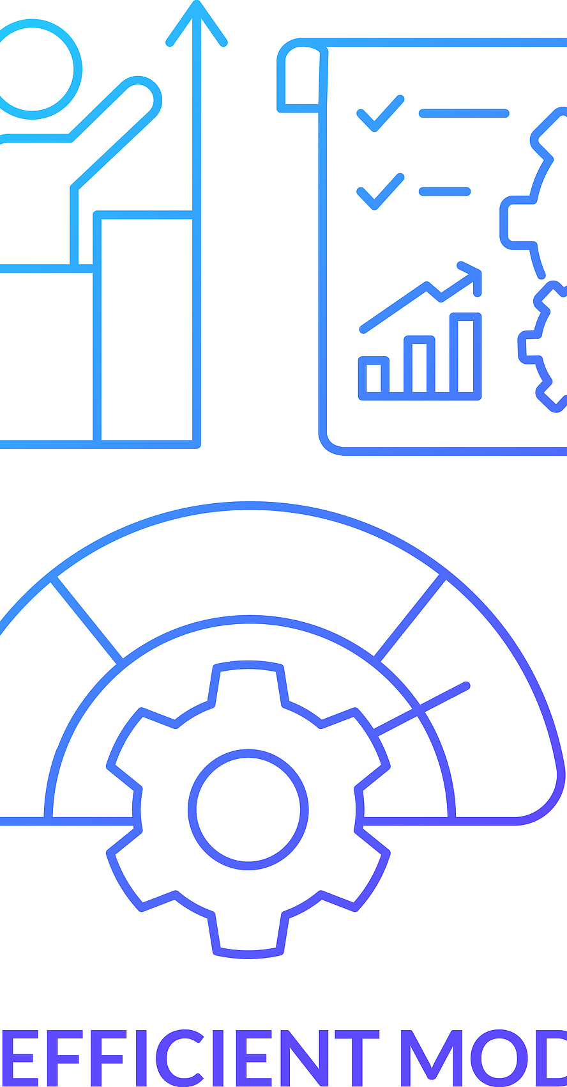

Enterprise Architect
工具简介
企业级全生命周期建模工具，适用于复杂系统设计和团队协作。
核心功能
支持SysML、BPMN、ArchiMate等多框架，内置版本控制与云同步。
优缺点分析
核心推荐工具如Enterprise Architect，优势在于功能全面，支持团队协作和需求管理。但可能因其复杂性和价格，对小型团队或个人用户不甚友好。

Slide 5


Visual Paradigm
核心优势
对比推荐：Visual Paradigm能无缝集成Jira、Jenkins，支持敏捷管理。但价格高，学习成本可能大。
工具简介
敏捷开发与DevOps集成工具，适用于敏捷团队和云原生架构设计。

Slide 6

StarUML
工具简介
轻量级开源工具，适用于个人开发者和教育用途。
核心优势
对比推荐工具，StarUML具备模块化、跨平台优势。但其专业版限制可能影响大型项目使用。

Slide 7

Lucidchart
工具简介
核心优势
在线协作绘图工具，适用于快速原型设计和跨部门沟通。
Lucidchart：实时协作与Google Workspace、Microsoft Teams集成。复杂建模功能可能有限，免费版功能受限。

Slide 8



PlantUML
工具简介
文本化建模工具，适用于技术文档编写和持续集成。
核心优势
对比推荐：PlantUML以纯文本语法生成UML，适配Markdown，易版本控制。但功能基础，学习曲线较陡。

Slide 9
工具选型建议
02

Slide 10

选型维度
团队规模
技术需求
预算限制
大型企业推荐Enterprise Architect/Visual Paradigm，小团队适合StarUML/PlantUML。
考虑代码工程化可选Enterprise Architect或StarUML，若重视敏捷协作则推荐Visual Paradigm和Lucidchart。
考虑免费选项PlantUML、StarUML基础版，或在预算内选择Enterprise Architect、Visual Paradigm。

Slide 11
推荐组合方案
03

Slide 12

单击此处添加标题内容
根据团队规模、技术需求和预算限制，结合上述工具的优缺点进行综合考虑和选择。

Slide 13
谢谢
THE END

